Slide 1
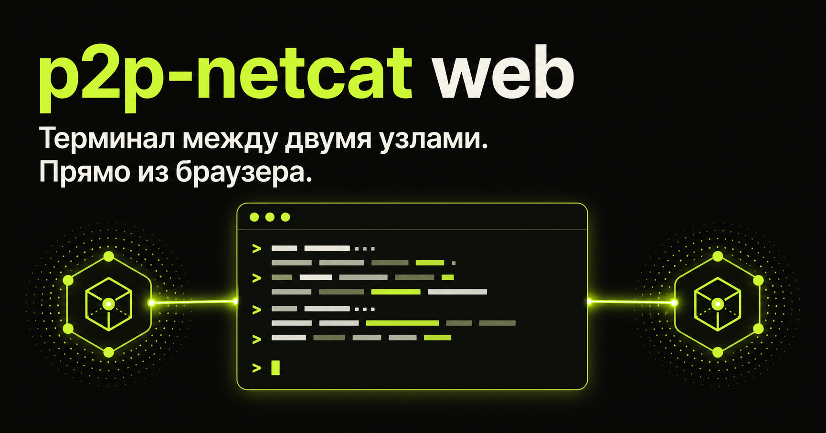
PEER-TO-PEER ACCESS
p2p-netcat
Netcat, адресованный PeerId
Один криптографический адрес — для терминала, TCP, UDP и прокси через NAT.
IDENTITY
ROUTE
SESSION
PeerId вместо IP
Первый проверенный путь
TCP · UDP · PTY · SOCKS
Источник: README.RU.md · github.com/santaklouse/go-p2p-netcat
01 / 17

Slide 2
ЖИЗНЕННАЯ ПРОБЛЕМА
У домашнего сервера нет публичного адреса — но вам всё равно нужен SSH.
БЕЗ P2P-NETCAT
С P2P-NETCAT
Сетевая граница вам не принадлежит
У сервера остаётся одна identity
Ноутбук
›
Домашний роутер
CGNAT
12D3KooW…YXdUfbR9
найти · проверить · подключить
Проброс порта недоступен. Dynamic DNS не помогает. Размещённый VPN добавляет ещё один control plane.
Запустите listener дома. Из любой сети наберите его PeerId и пробросьте локальный порт 2222 к SSH.
Сценарий: homelab или NAS за CGNAT
02 / 17

Slide 3
ЖИЗНЕННАЯ ПРОБЛЕМА
Полный интернет-туннель должен работать, даже если gateway находится за NAT.
В ПОЕЗДКЕ · НОУТБУК
ДОМ · GATEWAY
WireGuard
p2p-nc
НЕДОВЕРЕННАЯ СЕТЬ
p2p-nc
WireGuard
Endpoint
127.0.0.1:15182
держит carrier
вне wg0
отель · аэропорт · мобильный hotspot
входящий порт не нужен
UDP listener
→ UDP :51820
домашний gateway
10.66.66.1/24
policy route защищает carrier
FORWARD + MASQUERADE
ОДИН МАРШРУТ
запустить carrier
›
wg-quick up wg0
›
публичный IP = домашний
P2P-carrier сначала достигает домашнего пира; затем WireGuard направляет через него весь интернет-трафик.
Сценарий: приватный интернет через домашний gateway
03 / 17

Slide 4
ЗАЧЕМ ЭТО НУЖНО
Потребность повторяется: достичь закрытого сервиса, не владея сетевой границей.
Домашний сервер
Удалённая работа
Старый VPN
SSH · NAS
PostgreSQL · dev API
OpenVPN
TCP
TCP
STREAM
1
2
3
4
5
6
Помощь семье
Приватный браузинг
Полный туннель
RDP · web UI
SOCKS5h
WireGuard
TCP
SOCKS
UDP
Один стабильный PeerId заменяет IP-адреса сетей, пробросы портов и временные VPN control plane.
Мотивация продукта: повторяющийся доступ через NAT
04 / 17

Slide 5
ПРОБЛЕМА МАРШРУТА
PeerId решает identity. Маршрут всё равно нужно найти.
КЛАССИЧЕСКИЙ FORWARDING
P2P-NETCAT
IP меняется — доступ ломается
Identity остаётся стабильной
192.0.2.10:22
›
NAT / CGNAT
12D3KooW…YXdUfbR9
mDNS · DHT · signaling · relay hints
DNS, проброс порта, VPN-концентратор или ручная инфраструктура.
PeerId выбирает правильного пира; discovery и route race выбирают достижимый путь.
Источник: docs/ARCHITECTURE.RU.md
05 / 17

Slide 6
АРХИТЕКТУРА
Побеждает первый маршрут, который дошёл до аутентификации.
DISCOVERY / SIGNALING
PARALLEL ROUTE RACE
CLIENT
PUBLIC ROUTING
LIBP2P PLANE
LISTENER
CLI или браузерный PWA
PeerId + logical port
mDNS · GossipSub · DHT
QUIC · WebRTC Direct · WSS · TCP · Relay
AUTH GATE
Persistent Ed25519 identity
logical service
1…65535
Expected PeerId
admission handshake
NATIVE SIGNALING
PION WEBRTC
Nostr + WebTorrent
ICE/STUN · ordered DataChannel
SESSION AFTER AUTH
raw / exec
TCP forward
UDP frames
SOCKS
PTY / ConPTY
Источники: docs/ARCHITECTURE.RU.md · docs/WEBRTC_MIGRATION.RU.md
06 / 17

Slide 7
ПОЛИТИКА МАРШРУТА
Relay-only сохраняет PeerId локально — и гарантирует отсутствие direct path.
ОБЫЧНАЯ МАРШРУТИЗАЦИЯ
СТРОГИЙ RELAY-ONLY
Побеждает первый проверенный маршрут
Только явные Circuit Relay routes
direct TCP · QUIC
›
WebRTC · DHT
ЛОКАЛЬНЫЙ PEERID · E2E NOISE/TLS
TCP/WSS relay → p2p-circuit
Direct и relayed candidates участвуют в race. Достижимость выше, но host может раскрыть direct route.
Требует explicit relay; отключает DHT, mDNS, PubSub, direct QUIC/WebRTC и завершается ошибкой, если relay недоступен.
Предложение: docs/FUTURE_IDEAS.RU.md
07 / 17

Slide 8
ТОНКИЙ КЛИЕНТ
Trusted WSS gateway переносит P2P host — и границу доверия — на VPS.
ЛОКАЛЬНОЕ УСТРОЙСТВО
УДАЛЁННЫЙ ПИР
p2p-nc-lite
WSS agent
TRUSTED GATEWAY
p2p-nc
Circuit Relay
PTY · TCP · UDP
владелец local session
одно исходящее
соединение TCP 443
hosted PeerId на device
полный P2P route selection
обычный client/listener
точный PeerId + port
общий WSS :443
без random ports
pairing + admission остаются в agent
GATEWAY МОЖЕТ ВИДЕТЬ APPLICATION PLAINTEXT
ОДИН ПОРТ
agent открывает WSS
›
gateway хранит PeerId
›
P2P stream приходит к пиру
Data, EOF, reset и flow credit multiplexed; локальный -i по-прежнему запускает PTY на устройстве.
Предложение: docs/FUTURE_IDEAS.RU.md
08 / 17

Slide 9
РЕЖИМЫ
Один CLI покрывает терминал, потоки, datagram и прокси.
РЕЖИМ
ЛОКАЛЬНЫЙ ИНТЕРФЕЙС
УДАЛЁННОЕ ДЕЙСТВИЕ
ЧТО СОХРАНЯЕТСЯ
ФЛАГ
RAW / EXEC
stdin/stdout
поток или команда
байтовый поток
-e
TCP FWD
127.0.0.1:PORT
dial TCP target
соединение
-p
UDP FWD
127.0.0.1:PORT/udp
connected UDP socket
границы пакетов
-u -p
SOCKS
SOCKS4/4a/5
CONNECT от remote
DNS на remote
-S
PTY
интерактивный TTY
Unix PTY / ConPTY
resize + EOF
-i
LISTENER
logical port
много сессий
identity + policy
-l -k
Совместимость wire-протоколов
/p2p-netcat/1.0.0/<port> · /p2p-netcat/udp/1.0.0/<port>
Источники: README.RU.md · docs/USE_CASES.RU.md
09 / 17

Slide 10
ДОВЕРИЕ ДО ДАННЫХ
Прикладные байты идут только после доказательства ожидаемого PeerId.
ПОСЛЕ AUTH
1
2
3
4
5
6
256
КиБ
Offer
DataChannel
Challenge
Signature
PeerId check
AUTH_READY
Клиент создаёт SDP
p2p-netcat-v2
32 случайных байта
Ed25519 + service
Точное совпадение
Сеанс разрешён
сквозное flow window
120 сек
reconnect с тем же логическим stream
Непроверенный WebRTC-кандидат не может запустить PTY или прикладной поток listener.
Источник: docs/WEBRTC_MIGRATION.RU.md
10 / 17

Slide 11
UDP OVER STREAM
Границы UDP-пакетов сохраняются даже поверх TCP/WSS/relay.
DATAGRAM ASSOCIATION
LOCAL SOURCE
00 84
uint16 BE length
P2P STREAM
FIXED UDP TARGET
›
›
›
127.0.0.1:15182
association per endpoint
authenticated + encrypted
ordered reliable carrier
WireGuard · DNS · game service
exact reply to original source
exact UDP payload bytes
FALLBACK LADDER
Native WebRTC
QUIC / WebRTC Direct
ICE/STUN direct
TCP / WSS
Circuit Relay v2
direct UDP path
UDP-over-stream
Tor + TCP relay
fallback path
restricted networks
Цена fallback: ordered delivery может дать head-of-line blocking.
Источник: docs/DATAGRAM_PROTOCOL.RU.md
11 / 17

Slide 12
WIREGUARD FULL TUNNEL
Carrier остаётся вне default route — поэтому туннель не съедает сам себя.
NAT A · CLIENT
NAT B · GATEWAY
WireGuard
p2p-nc
PUBLIC INTERNET
p2p-nc
WireGuard
Endpoint
127.0.0.1:15182
UDP carrier
special UID
Nostr/WebTorrent signaling + STUN/ICE
application packets travel over selected P2P carrier
UDP listener
→ UDP :51820
wg0 gateway
10.66.66.1/24
ip rule uidrange → lookup main
FORWARD + MASQUERADE
E2E ПРОВЕРКА
two NAT namespaces
›
WireGuard handshake
›
HTTP egress = full-tunnel-ok
Сначала carrier, затем wg-quick up wg0 — policy routing защищает DNS, signaling, STUN и reconnect.
Источники: docs/USE_CASES.RU.md · scripts/full_tunnel_netns_test.sh
12 / 17

Slide 13
СЦЕНАРИИ
Одна примитивная операция — разные рабочие инструменты.
OpenSSH
RDP
OpenVPN
ProxyCommand / :2222
:13389 → :3389
tcp-client
TCP
TCP
STREAM
1
2
3
4
5
6
PostgreSQL
SOCKS5h
WireGuard
:15432 → :5432
remote DNS
full Internet tunnel
TCP
SOCKS
UDP
Logical port выбирает P2P-сервис; он не обязан совпадать с локальным TCP/UDP-портом.
Источник: docs/USE_CASES.RU.md
13 / 17

Slide 14
ДОСТАВКА
Одна команда установки; четыре поверхности доставки.
VERIFIED DEPLOY
RELEASE BINARIES
BROWSER PWA
Linux · macOS · Windows · Android
amd64 / arm64
curl -fsSL …/deploy.sh | bash
Static
GitHub Pages
определяет OS + arch
GHCR CONTAINER
скачивает release
ghcr.io/santaklouse/go-p2p-netcat
non-root · /config identity
React UI
Web Worker
IndexedDB routes
Native WebRTC
проверяет SHA256SUMS
ставит p2p-nc + pnc
GO INSTALL
cmd/p2p-nc + cmd/pnc
CGO не требуется
Источники: README.RU.md · docs/INSTALLATION.RU.md
14 / 17

Slide 15
НАДЁЖНОСТЬ
Тесты бьют по тем границам отказа, которые создаёт архитектура.
CI COVERAGE
NATIVE WEBRTC SOAK
Go tests
ЧТО SOAK НЕ ДОКАЗЫВАЕТ
60 / 60
Linux · macOS · Windows
доступность публичных Nostr/tracker
Race detector
межконтинентальную latency
итераций workload
Linux · ./...
Full tunnel
все типы NAT и firewall
2 NAT + WireGuard + HTTP
фоновые вкладки и сон браузера
1 152 МиБ
Docker
transferredBytes в свежем JSON-отчёте
buildx + runtime checks
100% соединений без relay
WebRTC soak
Pion DataChannel · SHA-256 · reconnect
weekly Ubuntu + macOS
Источники: cmd/webrtc-soak · .github/workflows/ci.yml · webrtc-soak.yml
15 / 17

Slide 16
КОМАНДЫ
Три пары команд закрывают самые ценные сценарии.
Во всех примерах используется документационный PeerId и реальные порты.
SSH ЧЕРЕЗ ЛОКАЛЬНЫЙ ПОРТ
server$ p2p-nc -l -k -d 127.0.0.1 -p 22 22022
client$ p2p-nc -p 2222 12D3KooWQ3uxpHgjDKE6vGmvzKS8RPbxUDLwJ7XCLaD6YXdUfbR9 22022
client$ ssh -p 2222 alice@127.0.0.1
TCP PORT-FORWARDING
server$ p2p-nc -l -k -d 127.0.0.1 -p 5432 25432
client$ p2p-nc -p 15432 12D3KooWQ3uxpHgjDKE6vGmvzKS8RPbxUDLwJ7XCLaD6YXdUfbR9 25432
WIREGUARD CARRIER ДЛЯ FULL TUNNEL
server$ p2p-nc -u -l -k -d 127.0.0.1 -p 51820 35182
client$ sudo wireguard-full-tunnel.sh -- /usr/local/bin/p2p-nc -u --udp-idle-timeout 0 \
-p 15182 12D3KooWQ3uxpHgjDKE6vGmvzKS8RPbxUDLwJ7XCLaD6YXdUfbR9 35182
client$ sudo wg-quick up wg0
Источник: docs/USE_CASES.RU.md
16 / 17

Slide 17
ВЫБОР
Используйте p2p-netcat,
когда identity должна
жить дольше адреса.
ХОРОШО ПОДХОДИТ
доступ к домашним/edge-хостам
SSH и закрытые TCP-сервисы
UDP/WireGuard через NAT
временные туннели без control plane
PeerId — стабильная точка входа. Route race и fallback — механизм доставки.
НУЖЕН ПЛАН B
symmetric NAT или UDP blocked
гарантированный enterprise ingress
github.com/santaklouse/go-p2p-netcat
неподдерживаемый SOCKS UDP ASSOCIATE
TURN · Circuit Relay v2 · доступный TCP/WSS route
Источники: docs/ARCHITECTURE.RU.md · docs/WEBRTC_MIGRATION.RU.md
17 / 17

